Slide 1
Ingeniería y Desarrollo Sostenible
Clase 3: Institucionalidad Nacional

Slide 2
Contenidos
Historia institucionalidad ambiental en Chile
Ley 19.300 Bases Generales del Medio Ambiente
Normativa Ambiental
Ley REP
Ley Marco Cambio Climático
Sistema de Evaluación de Impacto Ambiental SEIA
Hoja de Ruta Economía Circular

Slide 3
1.
Historia institucionalidad ambiental en chile

Slide 4

1994
Se crea la comisión nacional de medio ambiente (CONAMA) a cargo de coordinar el cumplimiento de las políticas medioambientales y de administrar el sistema de evaluación de impacto ambiental entre 1994 y 2010

Slide 5

2010
La Ley N.º 20.417,crea el Ministerio del Medio Ambiente (MMA), institución continuadora de la anterior CONAMA, además del Servicio de Evaluación Ambiental y la Superintendencia del Medioambiente

Slide 6
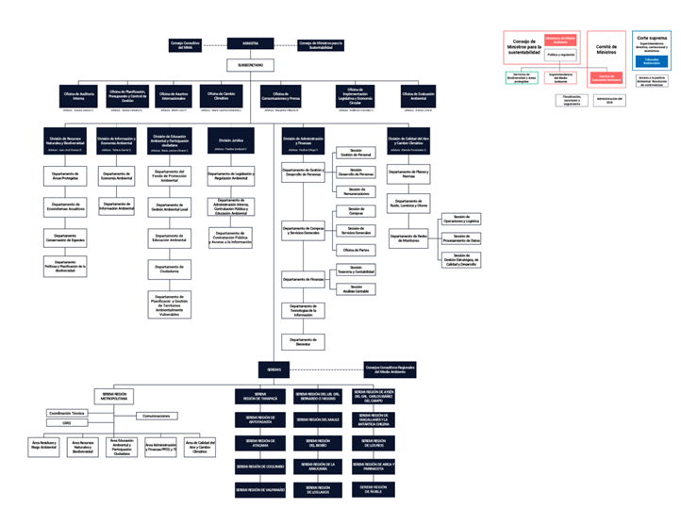
Ministerio del Medio AMbiente
Misión
Liderar el desarrollo sustentable, a través de la generación de políticas públicas y regulaciones eficientes, promoviendo buenas prácticas y mejorando la educación ambiental ciudadana.
Visión
Alcanzar el desarrollo sustentable para el país con el objeto de mejorar la calidad de vida de los chilenos, tanto de esta generación como de futuras.

Slide 7

Servicio de Evaluación Ambiental
Su función central es tecnificar y administrar el instrumento de gestión ambiental denominado “Sistema de Evaluación de Impacto Ambiental” (SEIA), cuya gestión se basa en la evaluación ambiental de proyectos ajustada a lo establecido en la norma vigente, fomentando y facilitando la participación ciudadana en la evaluación de los proyectos.

Slide 8
Otras instituciones relevantes
Ministerio de Desarrollo Social
Ministerio de Minería
Ministerio de Energía
Agencia para la Sustentabilidad y Cambio Climático
Programas Transforma CORFO

Slide 9
2.
Ley 19.300 Bases Generales del Medio Ambiente

Slide 10
Ley 19.300: Ley sobre bases generales del medio ambiente
La ley establece un marco general de regulación del derecho a vivir en un medio ambiente libre de contaminación, la protección del medio ambiente, la preservación de la naturaleza y la conservación del patrimonio ambiental. Asimismo, regula los instrumentos de gestión ambiental como la Evaluación Ambiental Estratégica, el Sistema de Evaluación de Impacto Ambiental y el Acceso a la Información Ambiental, la Responsabilidad por Daño Ambiental, la Fiscalización y el Fondo de Protección Ambiental y la institucionalidad ambiental de Chile.

Slide 11
Ley 19.300: Ley sobre bases generales del medio ambiente
Derecho a la información (artículo 31 bis)
Toda persona tiene derecho a acceder a la información de carácter ambiental que se encuentre en poder de la Administración, de conformidad a lo señalado en la Constitución Política de la República y en la ley Nº 20.285 sobre Acceso a la Información Pública. Se entenderá por información ambiental toda aquella de carácter escrita, visual, sonora, electrónica o registrada de cualquier otra forma que se encuentre en poder de la Administración y que verse sobre las cuestiones definidas en el artículo de la ley.

Slide 12

Ley 19.300: Ley sobre bases generales del medio ambiente
Transparencia activa (artículo 31 ter)
El Ministerio del Medio Ambiente administrará un Sistema Nacional de Información Ambiental, desglosada regionalmente, en el cual se indicará: a) Los textos de tratados, convenios y acuerdos internacionales, así como las leyes, reglamentos y demás actos administrativos sobre medio ambiente o relacionados con él; b) Los informes sobre el estado del medio ambiente; c) Los datos o resúmenes de los informes sobre el estado del medio ambiente, derivados del seguimiento de las actividades que afecten o puedan afectar al medio ambiente; d) Las autorizaciones administrativas asociadas a actividades que pueden tener un efecto significativo sobre el medio ambiente, o en su defecto la indicación precisa de la autoridad que dispone de tal información; e) La lista de las autoridades públicas que disponen de información de contenido ambiental y que debe ser públicamente accesible; f) Los dictámenes de la Contraloría General de la República recaídos en materias ambientales; g) Las sentencias definitivas de los Tribunales de Justicia recaídas en juicios de carácter ambiental; h) Toda otra decisión o resolución de carácter general emanada de autoridad recaída en asuntos ambientales.

Slide 13
Ley 19.300: Ley sobre bases generales del medio ambiente
Informe del Estado del Medio Ambiente (artículo 70 n)
Corresponderá al Ministerio elaborar cada cuatro años informes sobre el estado del medio ambiente a nivel nacional, regional y local. Sin embargo, una vez al año deberá emitir un reporte consolidado sobre la situación del medio ambiente a nivel nacional y regional. Estos informes incluirán datos sobre la calidad del medio ambiente, así como un resumen ejecutivo que sea comprensible para el público en general.

Slide 14

Ley 19.300: Ley sobre bases generales del medio ambiente
Registro de Emisiones (artículo 70 p)
Corresponderá al Ministerio del Medio Ambiente, entre otros, administrar un Registro de Emisiones y Transferencia de Contaminantes en el cual se registrará y sistematizará, por fuente o agrupación de fuentes de un mismo establecimiento, la naturaleza, caudal y concentración de emisiones de contaminantes que sean objeto de una norma de emisión, y la naturaleza, volumen y destino de los residuos sólidos generados que señale el reglamento.

Slide 15
Ley 19.300: Ley sobre bases generales del medio ambiente
Participación en actividades y proyectos / Evaluación de proyectos (artículos 25, 26, 29)
Corresponderá a la autoridad establecer los mecanismos que aseguren la participación informada de la comunidad en el proceso de calificación de los Estudios de Impacto Ambiental (EIA) y de las Declaraciones (DIA), cuando correspondan. Cualquier persona, natural o jurídica, podrá imponerse del contenido del proyecto y del tenor de los documentos acompañados.
Notificación/información: La autoridad ordena al interesado publicar a su cosa en el Diario Oficial y en un diario o periódico de la capital de la región o de circulación nacional, según sea el caso, un extracto visado por ella del EIA presentado. En el caso de las DIA, la autoridad competente publicará el primer día hábil de cada mes, en el Diario Oficial y en un periódico de circulación regional o nacional, según corresponda, una lista de los proyectos o actividades sujetos a DIA que se hubieran presentado a tramitación en el mes inmediatamente anterior.

Slide 16
Ley 19.300: Ley sobre bases generales del medio ambiente
Participación en actividades y proyectos / Evaluación de proyectos (artículos 25, 26, 29)
Plazos y procedimientos para EIA: Cualquier persona, natural o jurídica, podrá formular observaciones al EIA, para lo cual dispondrán de un plazo de sesenta días, contado desde la respectiva publicación del extracto.
Plazos y procedimientos para DIA: La autoridad competente podrá decretar la realización de un proceso de participación ciudadana por un plazo de veinte días, en las DIA que se presenten a evaluación y se refieran a proyectos que generen cargas ambientales para las comunidades próximas. Todo ello, siempre que lo soliciten a lo menos dos organizaciones ciudadanas con personalidad jurídica, a través de sus representantes, o como mínimo diez personas naturales directamente afectadas. Esta solicitud deberá hacerse por escrito y presentarse dentro del plazo de 10 días, contado desde la publicación en el Diario Oficial del proyecto sometido a DIA de que se trate.

Slide 17
Ley 19.300: Ley sobre bases generales del medio ambiente
Participación en actividades y proyectos / Evaluación de proyectos (artículos 25, 26, 29)
Consideración de observaciones: El organismo competente considerará las observaciones como parte del proceso de calificación y deberá hacerse cargo de éstas, pronunciándose fundadamente respecto de todas ellas en su resolución. Dicho pronunciamiento deberá estar disponible en la página web del Servicio con a lo menos cinco días de anticipación a la calificación del proyecto.
Participación en revisión: En caso que el EIA o la DIA hubiese sido objeto de aclaraciones, rectificaciones y ampliaciones que afecten sustantivamente los impactos ambientales del proyecto, el interesado deberá publicar en las mismas condiciones previstas inicialmente, debiendo individualizarse claramente el contenido de las aclaraciones, rectificaciones y ampliaciones. El organismo competente deberá abrir además una nueva etapa de participación ciudadana, esta vez por treinta días para los EIA y de 10 días para las DIA, período en el cual se suspenderá de pleno derecho el plazo de tramitación de la EIA o DIA.

Slide 18

Ley 19.300: Ley sobre bases generales del medio ambiente
Participación en actividades y proyectos / Evaluación de proyectos (artículos 25, 26, 29)
Publicación de la Decisión: La resolución que califique favorablemente el EIA o DIA deberá ser notificada al proponente, informada a la Superintendencia del Medio Ambiente, a la comunidad y a todos los organismos que haya participado del proceso de calificación ambiental. La Superintendencia del Medio Ambiente administrará un registro público de resoluciones de calificación ambiental.
Medidas para el público directamente afectado: Los proponentes deberán anunciar mediante avisos a su costa, en medios de radiodifusión de alcance local u otros de similar alcance en situaciones excepcionales, la presentación del Estudio o Declaración, el lugar en donde se encuentran disponibles los antecedentes de éstos y el plazo para realizar observaciones. La autoridad competente deberá además remitir a las municipalidades en cuyo ámbito comunal se realizarán las obras o actividades, una copia del extracto del EIA o de la lista de DIAs, según corresponda, para su adecuada publicidad y garantizar la participación de la comunidad.

Slide 19
Ley 19.300: Ley sobre bases generales del medio ambiente
Participación en planes, programas políticas / Evaluación Ambiental Estratégica / Ciudades (artículos 7 y 44)
Se someterán a evaluación ambiental estratégica (EAE) las políticas y planes de carácter normativo general, así como sus modificaciones sustanciales, que tengan impacto sobre el medio ambiente o la sustentabilidad, que la autoridad decida. En todo caso, siempre deberán someterse a EAE los planes regionales de ordenamiento territorial, planes reguladores intercomunales, planes reguladores comunales y planes seccionales, planes regionales de desarrollo urbano y zonificaciones del borde costero, del territorio marítimo y el manejo integrado de cuencas o los instrumentos de ordenamiento territorial que los reemplacen o sistematicen. En la etapa de aprobación se deberá elaborar un anteproyecto de política o plan que contendrá un informe ambiental, que será sometido a consulta pública por parte del organismo responsable. Un reglamento establecerá el procedimiento y plazos en virtud del cual se tramitará este tipo de evaluación, el que deberá considerar, entre otros: los aspectos básicos a considerar durante la etapa de diseño, incluida la forma de consulta y coordinación; la forma de participación del público interesado; y la forma de publicación de la política o plan, así como su reformulación posterior. Esta forma de publicidad deberá considerar una difusión masiva, completa y didáctica hacia los afectados y la comunidad en general, en lo referente a los contenidos, alcances y efectos de la política o plan, así como de su reformulación posterior. La etapa de aprobación de la política o plan culminará con una resolución de la autoridad, en la cual se señalará el proceso de elaboración de la política o plan desde su etapa de diseño, la consulta pública realizada y la forma en que ha sido considerada. La ley contempla también participación en el establecimiento de planes de prevención o descontaminación.

Slide 20
Ley 19.300: Ley sobre bases generales del medio ambiente
Participación en leyes y reglamentos (artículo 32)
Un reglamento establecerá el procedimiento a seguir para la dictación de normas de calidad ambiental, que considerará a lo menos las siguientes etapas: análisis técnico y económico, desarrollo de estudios científicos, consultas a organismos competentes, públicos y privados, análisis de las observaciones formuladas y una adecuada publicidad. Toda norma de calidad ambiental será revisada por el Ministerio del Medio Ambiente a lo menos cada cinco años, aplicando el mismo procedimiento antes señalado.

Slide 21
Ley 19.300: Ley sobre bases generales del medio ambiente
Derecho a recurrir (artículos 30, 31 quáter, 49, 50 y 53)
Información: Cualquier persona que se considere lesionada en su derecho a acceder a la información ambiental, podrá recurrir ante la autoridad competente, de conformidad con lo señalado en la Ley No 20.285 sobre Acceso a la Información Pública.
Participación: Cualquier persona, natural o jurídica, cuyas observaciones no hubieren sido debidamente consideradas en los fundamentos de la resolución de calificación ambiental, podrá presentar recurso de reclamación.
Procedimiento de reclamo: Los decretos supremos que establezcan las normas primarias y secundarias de calidad ambiental y las normas de emisión, los que declaren zonas del territorio como latentes o saturadas, los que establezcan planes de prevención o de descontaminación, serán reclamables ante el Tribunal Ambiental por cualquier persona que considere que no se ajustan a esta ley y a la cual causen perjuicio. El plazo para interponer el reclamo será de treinta días, contado desde la fecha de publicación del decreto en el Diario Oficial o, desde la fecha de su aplicación, tratándose de las regulaciones especiales para casos de emergencia.
Daño ambiental: Producido daño ambiental, se concede acción para obtener la reparación del medio ambiente dañado.

Slide 22
Ley 19.300: Ley sobre bases generales del medio ambiente
Responsabilidad por daño ambiental (artículos 3 y 52)
Sin perjuicio de las sanciones que señale la ley, todo el que culposa o dolosamente cause daño al medio ambiente, estará obligado a repararlo materialmente a su costo, si ello fuere posible, e indemnizarlo en conformidad a la ley.
Se presume legalmente la responsabilidad del autor del daño ambiental, si existe infracción a las normas de calidad ambiental, a las normas de emisiones, a los planes de prevención o de descontaminación, a las regulaciones especiales para los casos de emergencia ambiental o a las normas sobre protección, preservación o conservación ambiental.

Slide 23
Ley 19.300: Ley sobre bases generales del medio ambiente
Certificación (artículo 48 ter)
Corresponderá al Ministerio del Medio Ambiente otorgar certificados, rótulos o etiquetas a personas naturales o jurídicas públicas o privadas, respecto de tecnologías, procesos, productos, bienes, servicios o actividades, que sean voluntariamente solicitados y cumplan con los criterios de sustentabilidad y contribución a la protección del patrimonio ambiental del país, de acuerdo a los requisitos que establezca el reglamento.

Slide 24
Ley 19.300: Ley sobre bases generales del medio ambiente
Educación ambiental (artículo 4)
Es deber del Estado facilitar la participación ciudadana, permitir el acceso a la información ambiental y promover campañas educativas destinadas a la protección del medio ambiente.

Slide 25
Ley 19.300: Ley sobre bases generales del medio ambiente
Energía / Minería / Biodiversidad / Ciudades (Articulo 10)
Entre los proyectos o actividades susceptibles de causar impacto ambiental, en cualesquiera de sus fases, que deberán someterse al sistema de evaluación de impacto ambiental (pudiendo requerir participación social), se encuentran, entre otros, los siguientes:
Energía: Líneas de transmisión eléctrica de alto voltaje y sus subestaciones; centrales generadoras de energía mayores a 3 MW; reactores y establecimientos nucleares e instalaciones relacionadas.
Minería: Proyectos de desarrollo minero, incluidos los de carbón, petróleo y gas comprendiendo las prospecciones, explotaciones, plantas procesadoras y disposición de residuos y estériles, así como la extracción industrial de áridos, turba o greda; oleoductos, gasoductos, ductos mineros u otros análogos; producción, almacenamiento, transporte, disposición o reutilización habituales de sustancias tóxicas, explosivas, radioactivas, inflamables, corrosivas o reactivas.

Slide 26
Ley 19.300: Ley sobre bases generales del medio ambiente
Energía / Minería / Biodiversidad / Ciudades (Articulo 10)
Biodiversidad: Aeropuertos, terminales de buses, camiones y ferrocarriles, vías férreas, estaciones de servicio, autopistas y los caminos públicos que puedan afectar áreas protegidas; proyectos de desarrollo o explotación forestal en suelos frágiles, en terrenos cubiertos de bosque nativo; proyectos de explotación intensiva, cultivo, y plantas procesadoras de recursos hidrobiológicos; ejecución de obras, programas o actividades en parques nacionales, reservas nacionales, monumentos naturales, reservas de zonas vírgenes, santuarios de la naturaleza, parques marinos, reservas marinas o en cualesquiera otras áreas colocadas bajo protección oficial, en los casos en que la legislación respectiva lo permita; aplicación masiva de productos químicos en áreas urbanas o zonas rurales próximas a centros poblados o a cursos o masas de agua que puedan ser afectadas, y proyectos de desarrollo, cultivo o explotación, en las áreas mineras, agrícolas, forestales e hidrobiológicas que utilicen organismos genéticamente modificados con fines de producción y en áreas no confinadas.
Ciudades: Proyectos de desarrollo urbano o turístico, en zonas no comprendidas en planes evaluados en el marco de la Evaluación Ambiental Estratégica; proyectos industriales o inmobiliarios que se ejecuten en zonas declaradas latentes o saturadas; proyectos de saneamiento ambiental, tales como sistemas de alcantarillado y agua potable, plantas de tratamiento de aguas o de residuos sólidos de origen domiciliario, rellenos sanitarios, emisarios submarinos, sistemas de tratamiento y disposición de residuos industriales líquidos o sólidos.

Slide 27
Ley 19.300: Ley sobre bases generales del medio ambiente
Pueblos indígenas (artículo 4)
Los órganos del Estado, en el ejercicio de sus competencias ambientales y en la aplicación de los instrumentos de gestión ambiental, deberán propender por la adecuada conservación, desarrollo y fortalecimiento de la identidad, idiomas, instituciones y tradiciones sociales y culturales de los pueblos, comunidades y personas indígenas, de conformidad a lo señalado en la ley y en los convenios internacionales ratificados por Chile y que se encuentren vigentes.

Slide 28
Ley 19.300: Ley sobre bases generales del medio ambiente
Artículo 11: Serán sujetos a Evaluación de Impacto Ambiental (EIA)
Riesgo para la salud de la población, debido a la cantidad y calidad de efluentes, emisiones y residuos.
Efectos adversos significativos sobre la cantidad y calidad de los recursos naturales renovables, incluido el suelo, agua y aire.
Reasentamiento de comunidades humanas, o alteración significativa de los sistemas de vida y costumbres de los grupos humanos.
Localización en o próxima a poblaciones, recursos y áreas protegidas, sitios prioritarios para la conservación, humedales protegidos, glaciares, susceptibles de ser afectados, así como el valor ambiental del territorio en que se pretende emplazar.
Alteración significativa, en términos de magnitud o duración, del valor paisajístico o turístico de una zona.
Alteración de monumentos, sitios con valor antropológico, arqueológico, histórico y, en general, los pertenecientes al patrimonio cultural.

Slide 29
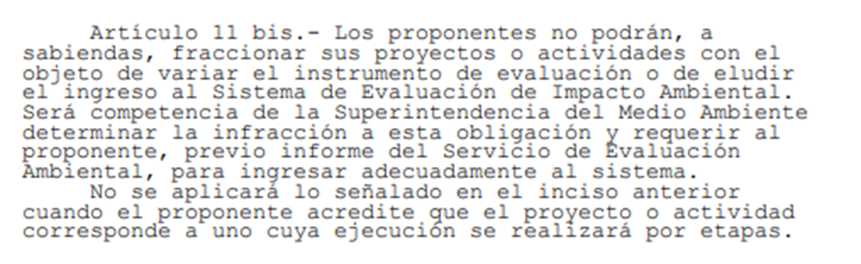
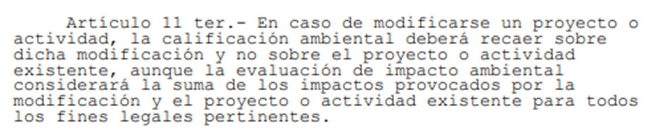
Ley 19.300: Ley sobre bases generales del medio ambiente

Slide 30
3.
Normativa ambiental

Slide 31
Normativa General
1.Ley N° 19.300, Sobre Bases Generales del Medio Ambiente
2.Ley N° 20.417, que Crea el Ministerio, el Servicio de Evaluación y la Superintendencia del Medio Ambiente
3.Ley N° 19.880, sobre Bases de los Procedimientos Administrativos que rigen los Actos de los Órganos de la Administración del Estado
4.DFL N° 1-19.653, Fija Texto Refundido, Coordinado y Sistematizado de la Ley N° 18.575, Orgánica Constitucional de Bases Generales de la Administración del Estado.
5.D.S. Nº 95, de 2001, de MINSEGPRES, Reglamento del Sistema de Evaluación de Impacto Ambiental
6.D.S. Nº 40, de 2012, del Ministerio del Medio Ambiente, Reglamento del Sistema de Evaluación de Impacto Ambiental

Slide 32
Normativa en base a la ley 19.300
Normas de Calidad
Normas de Emisión
Planes de Prevención y Descontaminación

Slide 33
Normativa Sectorial
https://www.leychile.cl/Consulta/listado_n_sel?agr=1020
Agua
Aire
Biodiversidad
Contaminación lumínica
Ozono
Pueblos indígenas
Ruidos
Suelos
Zonas Saturadas o Latentes

Slide 34
Permisos ambientales sectoriales
Los permisos ambientales sectoriales (PAS) son aquellos que tienen un objeto de protección ambiental. Dichos permisos pueden tener más de un objeto de protección y se puede dar el caso de PAS que, además, tengan objetos de protección sectoriales (no ambientales). En estos casos, sólo se revisa dentro del SEIA el contenido que se enmarca dentro del(los) objeto(s) de protección ambiental.
Oficio Ordinario N°180515/2018
Ejemplos

Slide 35
Normas primarias de calidad ambiental
Aquella que establece los valores de las concentraciones y períodos, máximos o mínimos permisibles de elementos, compuestos, sustancias, derivados químicos o biológicos, energías, radiaciones, vibraciones, ruidos o combinación de ellos, cuya presencia o carencia en el ambiente pueda constituir un riesgo para la vida o la salud de la población.
Decreto 38/2013: Reglamento Dictación de Normas de Calidad Ambiental y de Emisión

Slide 36
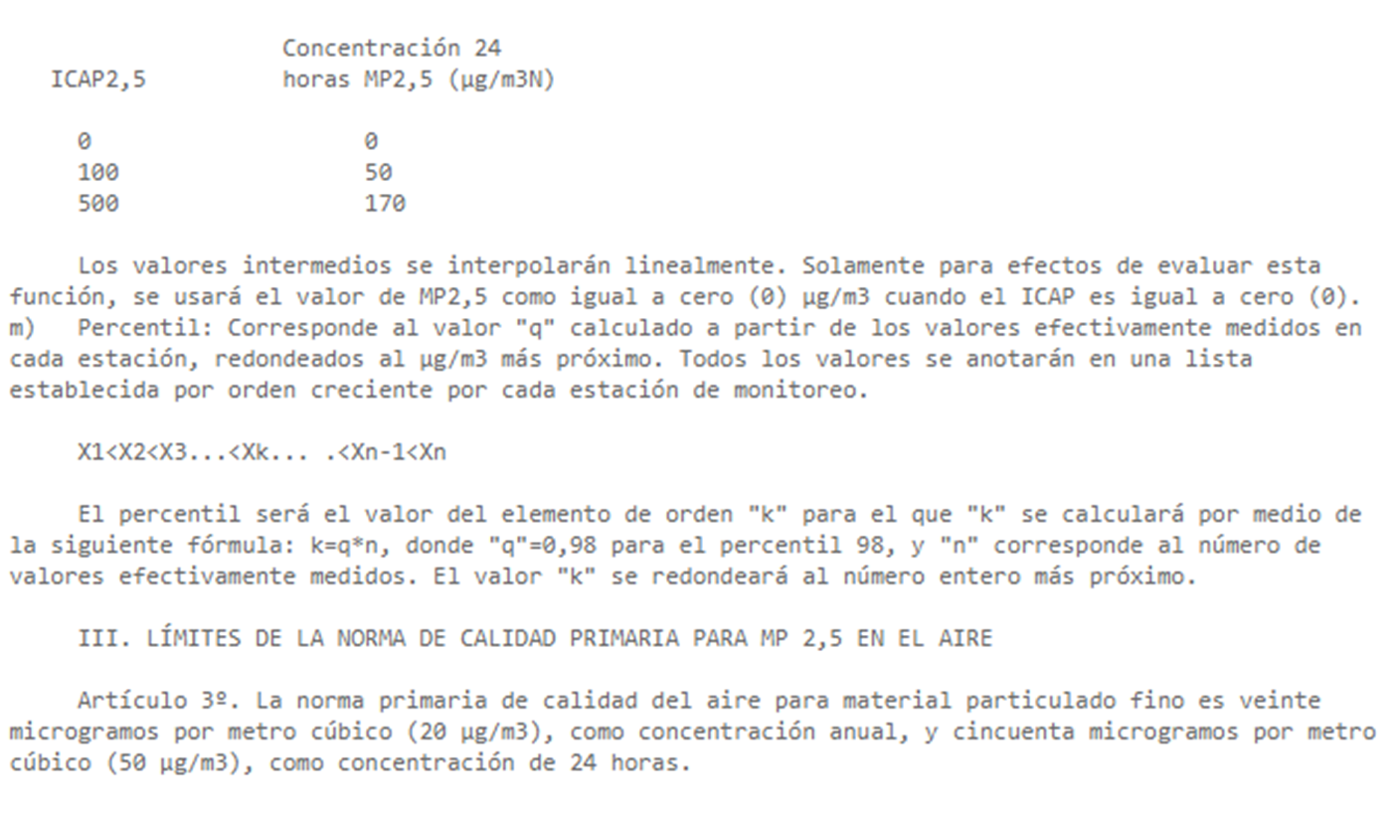
Norma Primaria Material Particulado MP 2,5

Slide 37
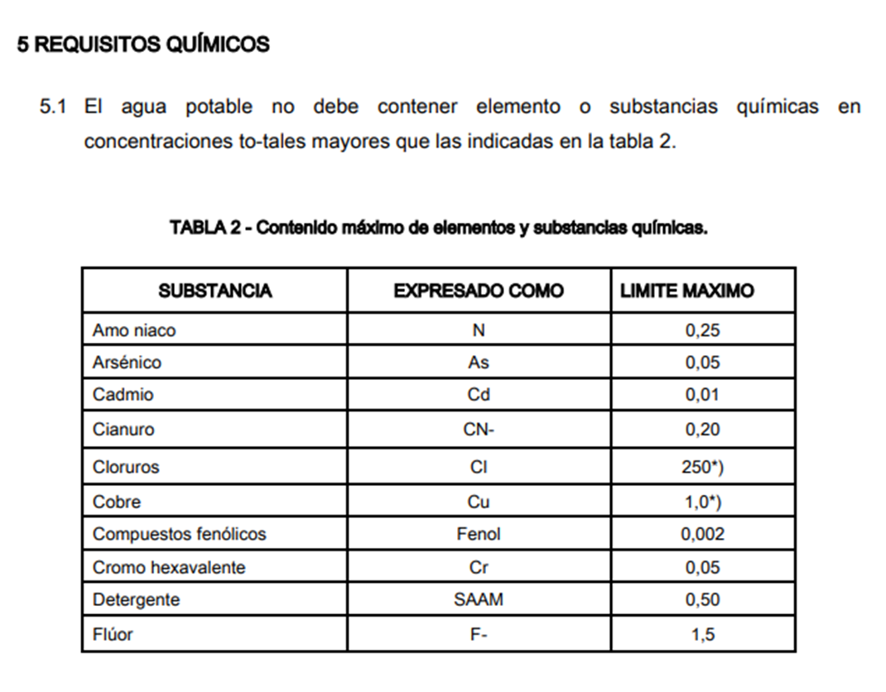
Norma Chilena Agua Potable NCh409/1

Slide 38
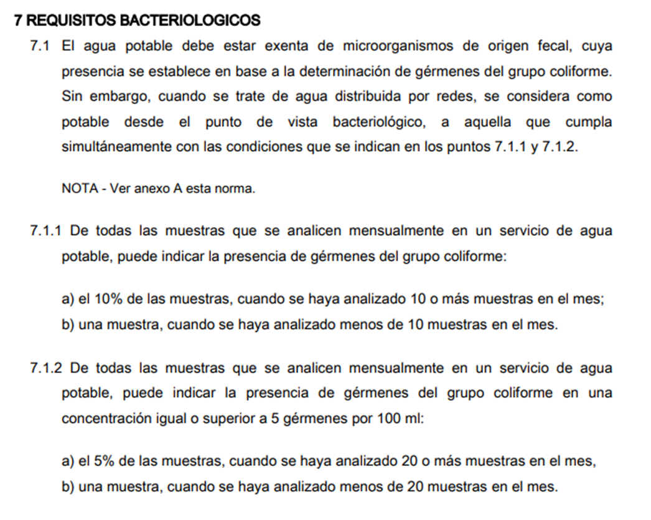
Norma Chilena Agua Potable NCh409/1

Slide 39
Normas secundarias de calidad ambiental
Aquella que establece los valores de las concentraciones y períodos, máximos o mínimos permisibles de sustancias, elementos, energía o combinación de ellos, cuya presencia o carencia en el ambiente pueda constituir un riesgo para la protección o la conservación del medio ambiente, o la preservación de la naturaleza.
Decreto 38/2013: Reglamento Dictación de Normas de Calidad Ambiental y de Emisión

Slide 40
4.
Ley REP

Slide 41
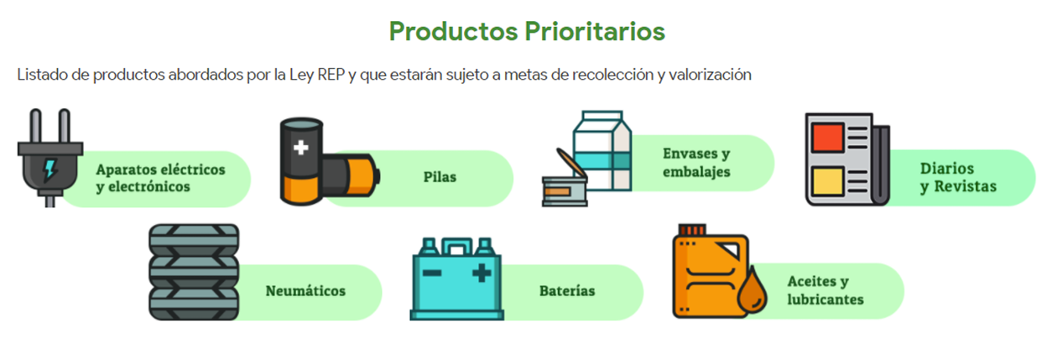
Ley 20.920: de Responsabilidad extendida del productor
La Ley de Responsabilidad Extendida del Productor, promueve la disminución en la generación de residuos y fomento del reciclaje, para ello la ley responsabiliza a los productores e importadores a financiar una correcta gestión de los residuos que generan los productos que son comercializados en el mercado nacional sean estos importados o de fabricación nacional.

Slide 42
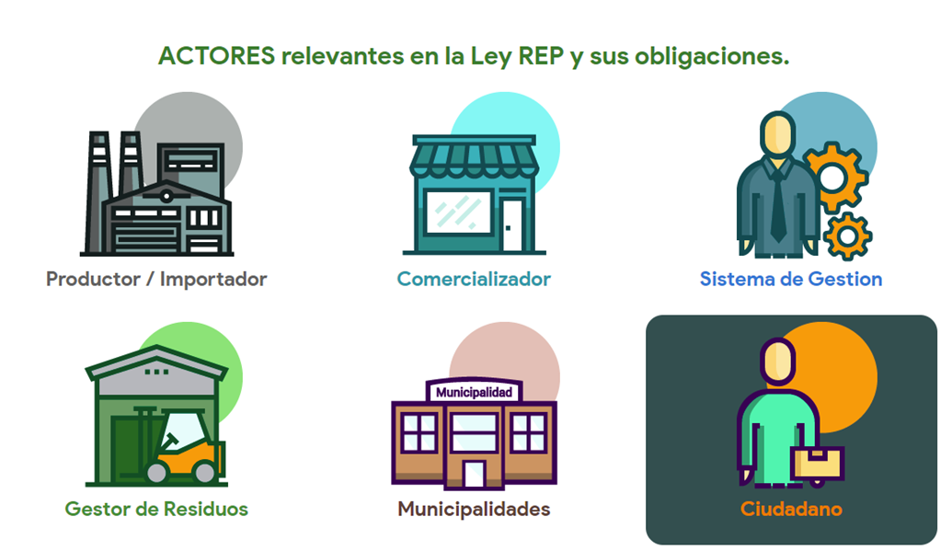
Participantes de la ley rep

Slide 43
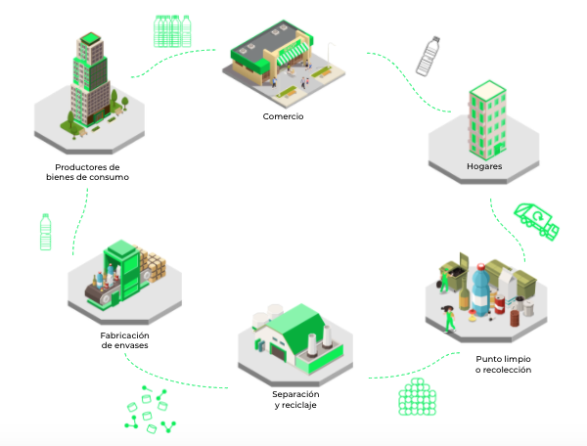
Cadena del reciclaje
Fuente: Todosreciclamos.cl

Slide 44
Sistema de gestión de residuos
Los Sistemas de Gestión, también conocidos como “SG”, son organizaciones encargadas de cumplir con las metas de recolección y valorización de las empresas de consumo masivo pertenecientes a países con políticas REP.
Estas organizaciones, también conocidas en el mundo como “PROs” (Producer Responsibility Organisations) o “Compliance Scheme” (Esquema para cumplimiento), deben ser entidades colectivas sin fines de lucro -no repartir utilidades entre sus accionistas, en el caso chileno- y deben ser propiedad en su totalidad de los productores de productos prioritarios (PPP).
A modo general, los SG. deben cumplir con las siguientes funciones:
Organizar y coordinar con municipios la recuperación de los productos post-consumo ( ej: envases y embalajes).
Asegurar el cumplimiento de metas de reciclaje y valorización.
Promover el ecodiseño.
Apoyar con la sensibilización a consumidores para lograr una correcta separación en origen y disposición en contenedores de reciclaje.
Vincularse y cooperar con las autoridades locales, como municipios.
Fuente: Todosreciclamos.cl

Slide 45

REP en la actualidad
Un total de 26 empresas chilenas importadoras de vehículos y neumáticos decidieron crear Econeu SpA, modelo que apunta a la creación e implementación de un sistema colectivo de gestión de neumáticos fuera de uso, el cual generará que los productores de estos mismos cumplan con la Ley de Reciclaje y Responsabilidad Extendida del Productor (N°20.920), y a su vez, el Decreto Supremo N°8 del Ministerio del Medio Ambiente, los cuales establecen objetivos de valorización y recolección, entre otras obligaciones relacionadas este tópico. De acuerdo con información oficial, en Chile se generan 140 mil toneladas de residuos de neumáticos y solo un 17% es manejado ambientalmente.

Slide 46
5.
Ley Marco Cambio Climático

Slide 47
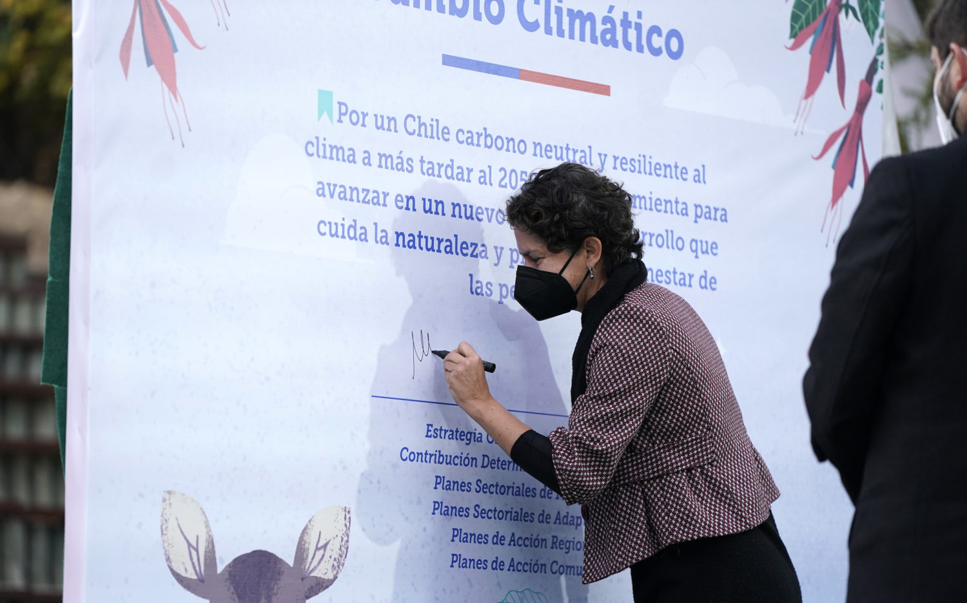
2022 (13 junio)
La nueva legislación establece facultades y obligaciones a nivel central, regional y local. Así, involucra y obliga a acciones concretas para enfrentar al cambio climático a 17 ministerios, los gobiernos regionales y a todas las municipalidades de Chile.
Fuente:Gob.cl

Slide 48
Ley Marco Cambio Climático
La ley también reconoce la Contribución Determinada a Nivel Nacional (NDC, por sus siglas en inglés), que contiene los compromisos de Chile ante la comunidad internacional en mitigación y adaptación al cambio climático, estableciendo en qué avanzaremos. Asimismo, establece la Estrategia Climática a Largo Plazo (ECLP), hoja de ruta que detalla cómo el país cumplirá sus compromisos, a través de acciones concretas, considerando un horizonte de 30 años. En esa línea, la ley obliga la elaboración planes sectoriales de mitigación y adaptación con medidas y acciones concretas para cumplir estas metas.
La normativa mandata, además, el desarrollo de Planes Estratégicos de Recursos Hídricos en Cuenca para las 101 cuencas del país. Además, se incorporan obligaciones concretas para Hacienda instaurando la obligación por parte del Estado de reportar todos los años la inversión pública climática; y también que las Instituciones Financieras deben declarar anualmente los impactos y riesgos climáticos de sus proyectos de inversión privada.

Slide 49
6.
Sistema Evaluación de Impacto Ambiental

Slide 50
Sistema de Evaluación de Impacto Ambiental
El sistema de evaluación de impacto ambiental (SEIA) entra en vigencia en 1997, y su objetivo principal es prevenir el deterioro ambiental, introduciendo la dimensión ambiental en el diseño y la ejecución de los proyectos y actividades que se realizan en Chile.
El servicio de evaluación ambiental (SEA) administra un sistema información de líneas de base de los proyectos sometidos al SEIA, georreferenciado y de acceso público. Esto indica que uno puede averiguar qué es lo que había antes de que se pusiera en marcha cualquier proyecto que la ley obliga a pasar por el sistema de evaluación ambiental.

Slide 51
Sistema de Evaluación de Impacto Ambiental
El titular del proyecto o actividad que se somete al SEIA lo hace presentando una Declaración de Impacto Ambiental (DIA), salvo que dicho proyecto genere o presente alguno de los siguientes efectos, características o circunstancias contemplados en el artículo 11 de la Ley, caso en el cual deberá presentar un Estudio de Impacto Ambiental (EIA)
PROCESO DIA
PROCESO EIA

Slide 52
ICSARA
ICSARA significa Informe Consolidado de Aclaraciones, Rectificaciones o Ampliaciones. Es el documento preparado por el Servicio de Evaluación Ambiental, que consolida las consultas, aclaraciones o rectificaciones solicitadas por los servicios competentes.

Slide 53
Guías para la evaluación
Link: https://www.sea.gob.cl/guias-para-la-evaluacion-de-impacto-ambiental
Guía de descripción de proyecto
Guías relacionadas al artículo 11 de la Ley 19300
Guías para la aplicación de normas y reglamentos
Guías para la descripción del área de influencia
Guías sobre participación ciudadana (PAC)
Guías sobre metodologías y modelos
Guías para los permisos ambientales sectoriales (PAS)

Slide 54
7.
Hoja de Ruta Economía Circular

Slide 55
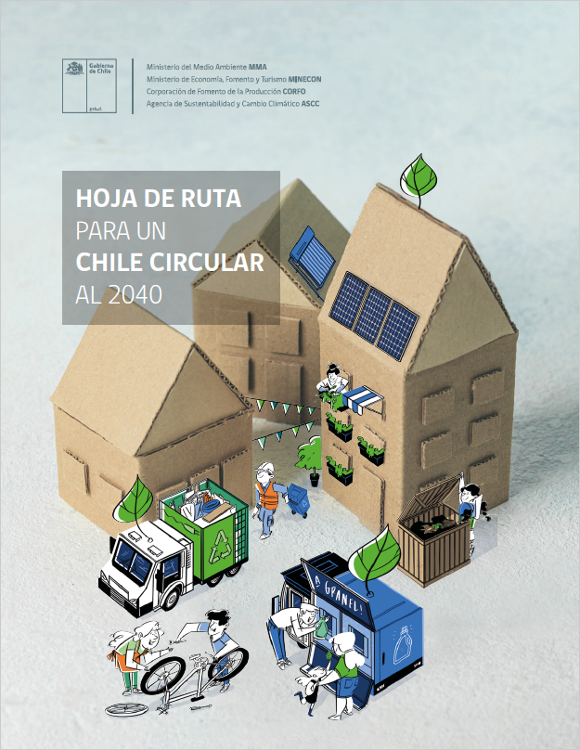
Chile Circular al 2040
En el año 2019, el Ministerio de Medio Ambiente, en conjunto con el Ministerio de Economía, la Corporación de Fomento de la Producción y la Agencia de Sustentabilidad y Cambio Climático iniciaron el desarrollo de un amplio proceso participativo que derivó en la publicación de la presente Hoja de Ruta para un Chile Circular al 2040.
Fuente: Economiacircular.mma.gob.cl

Slide 56
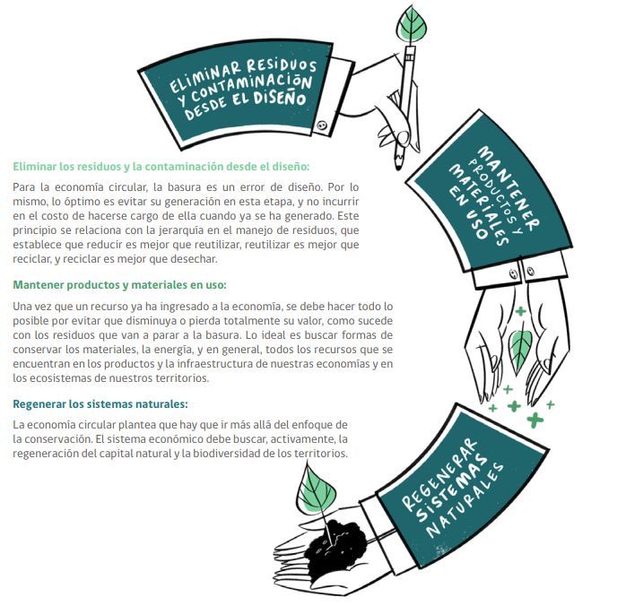
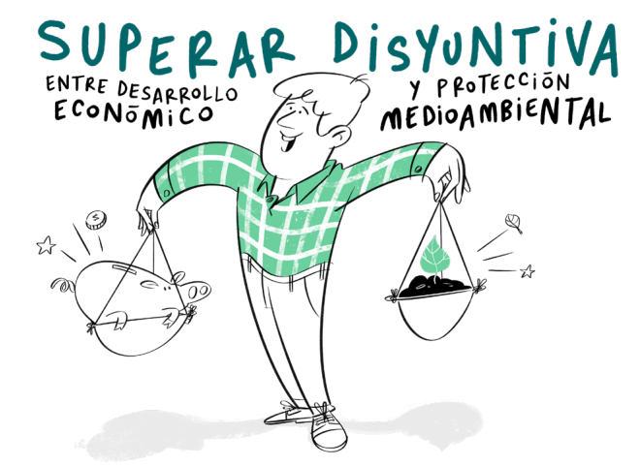
Hoja de Ruta para un Chile Circular al 2040

